Slide 1
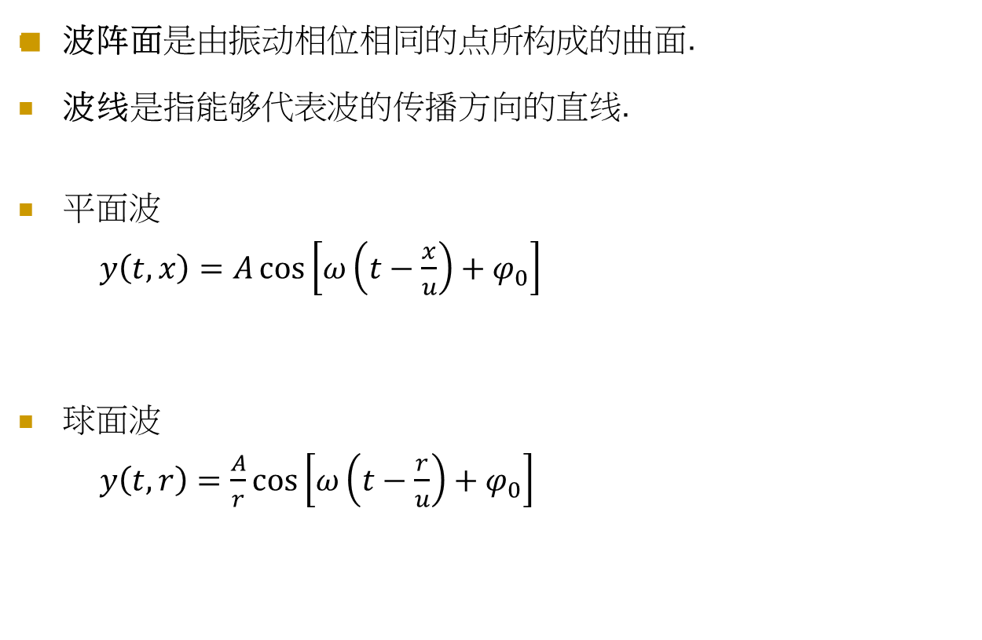
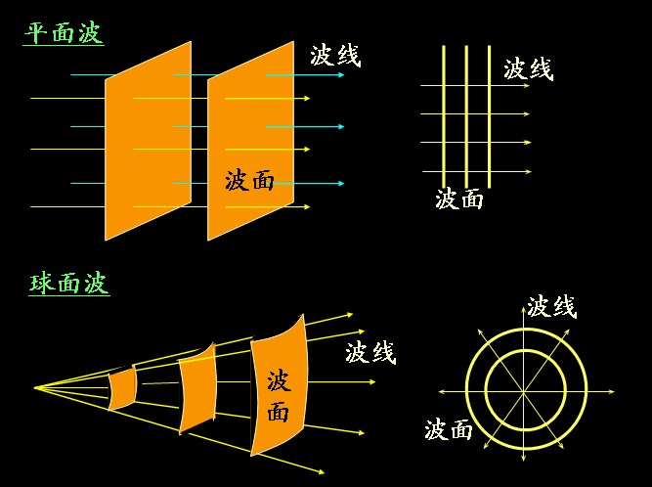
波阵面与波线

Slide 2
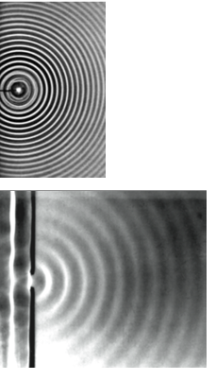
惠更斯原理
介质中任一波阵面上的各点都可以看作是发射子波的波源. 其后任一时刻, 这些子波的包迹就是新的波阵面.这就是惠更斯原理.

Slide 3
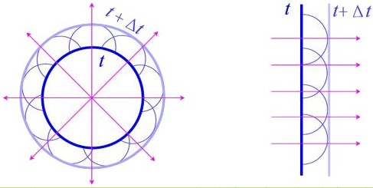
惠更斯原理解释波的传播

Slide 4
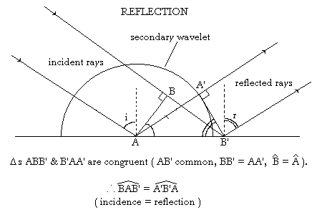
惠更斯原理解释波的反射

Slide 5
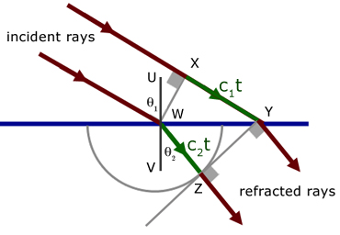
惠更斯原理解释波的折射

Slide 6
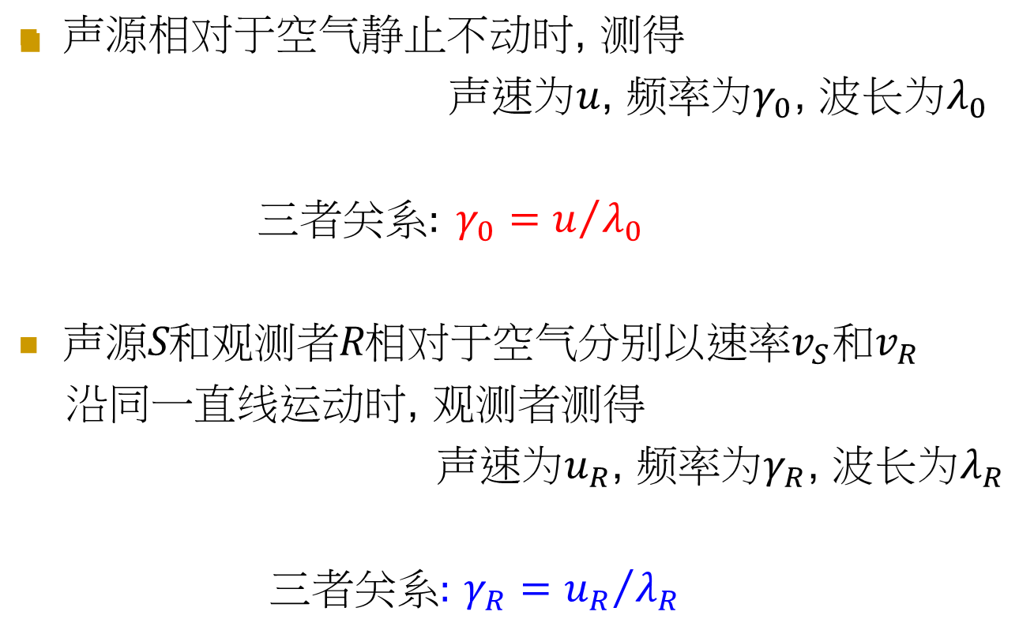
声波的多普勒效应

Slide 7

波源静止时
波源移动速度小于波速时

Slide 8
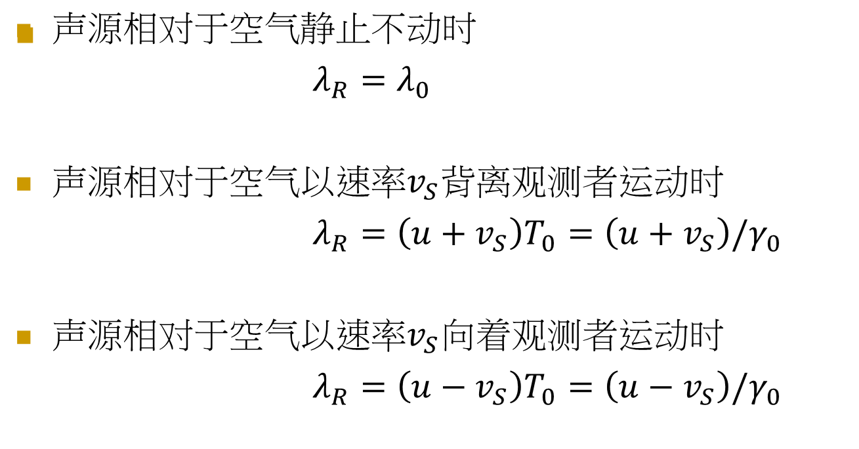

Slide 9
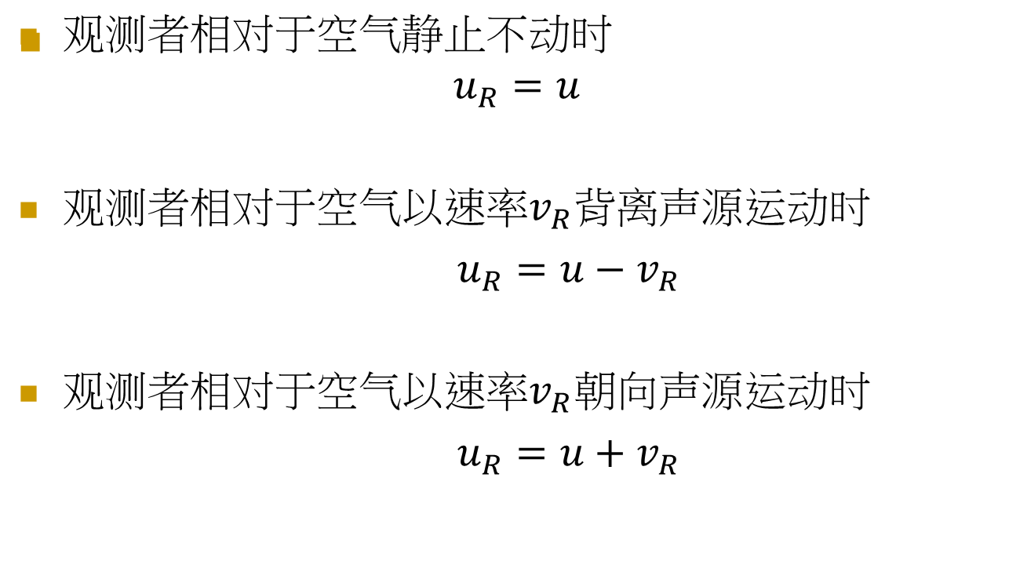

Slide 10
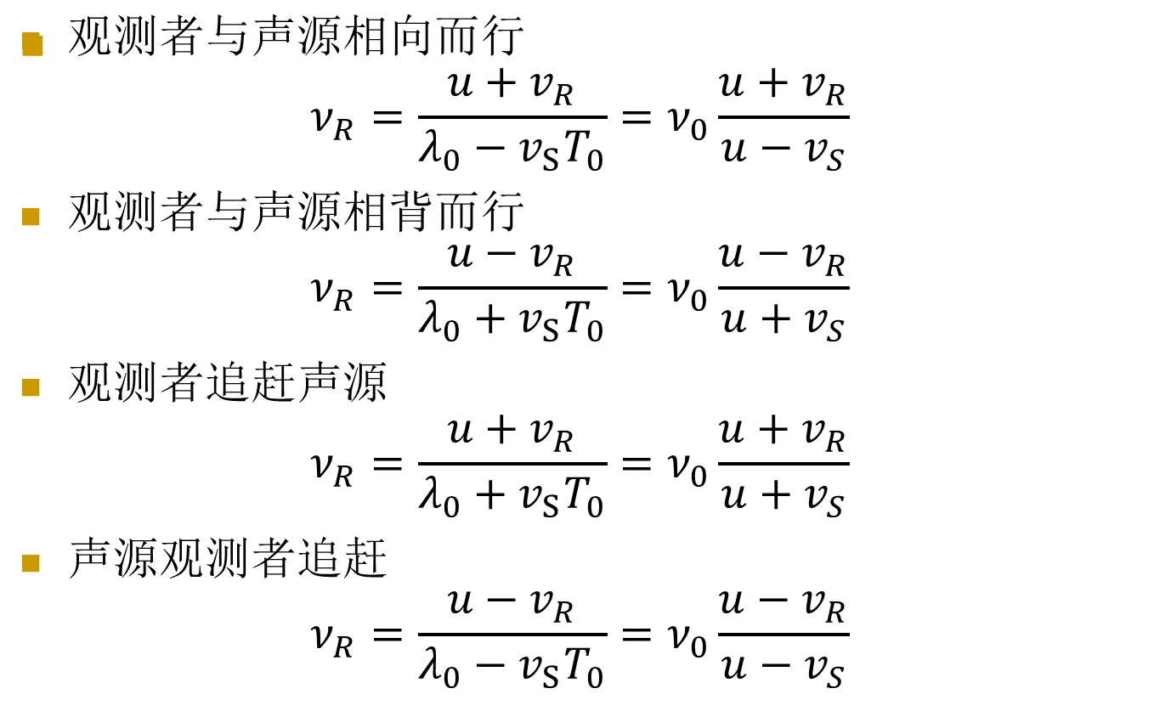

Slide 11
波源移动速度等于波速

Slide 12
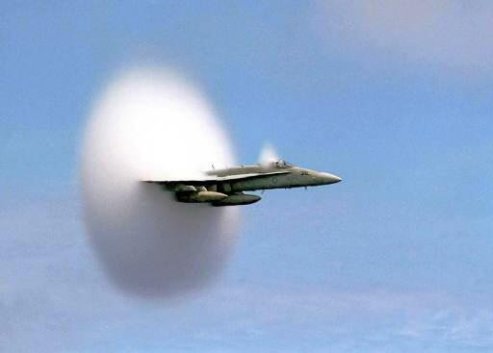
飞机突破音障的瞬间

Slide 13
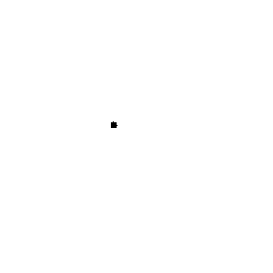
波源移动速度大于波速

Slide 14
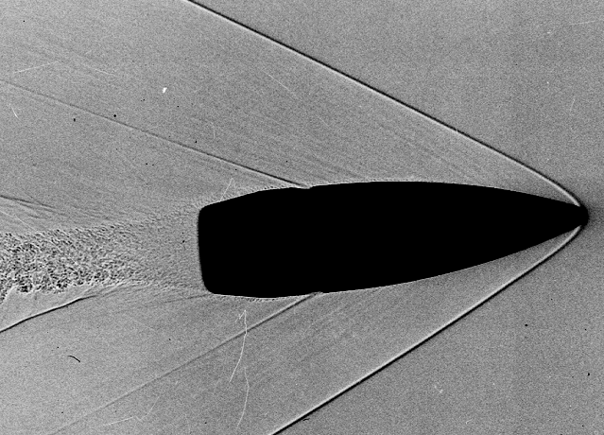
音爆
由多普勒效应可知,当一个声源的运动速度小于声速时,则声音的基调会发生改变.但是当声源的运动速度大于声速时,会产生震波(Shock waves)
超音速子弹瞬间形成的震波照片

Slide 15
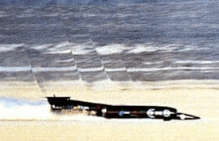
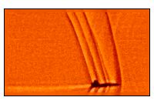
震波(Shock waves)

